Slide 1
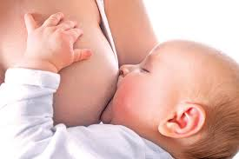
LACTANCIA MATERNA presente y futuro
Dra. Yoisis Verrier Quesada

Slide 2
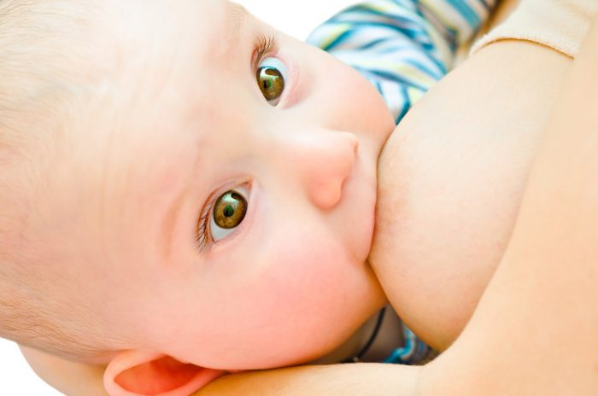
Lactancia Materna
La lactancia materna es un fenómeno biocultural por excelencia. Para los humanos, además de un proceso biológico, la lactancia constituye un comportamiento determinado por la cultura.

Slide 3
Todos los Recién nacidos tienen derecho a recibir leche de su madre y todas las madres que lo deseen a recibir soporte para sus lactancias. Entonces debe iniciarse en los primeros minutos tras el nacimiento.

Slide 4
La lactancia materna posee tres funciones esenciales:
Protección : Lactancia Protectora e inmunológica
Nutrición: Lactancia Nutritiva
- Afecto: Lactancia afectiva

Slide 5
Etapas de la leche materna
Precalostro: producida durante el último trimestre de la gestación, formada principalmente por exudado de plasma, células, inmunoglobulinas, lactoferrina, seroalbúmina, sodio, cloro y una pequeña cantidad de lactosa.
Calostro: secretado en los primeros 4 días después del parto, fluido amarillento y espeso, de alta densidad y escaso volumen (2-20 ml por toma), suficiente para satisfacer las necesidades del recién nacido.

Slide 6
Calostro vs. Leche madura
Proteínas Minerales (Na,
Ácido siálico Fe, Zn, Mg, K)
Vitaminas liposolubles
Carotenos
Contenido energético Urea
Vitaminas hidrosolubles Lactosa
Lípidos PTH
Glucosa Nucleótidos

Slide 7
Calostro
Contenido muy elevado en inmunoglobulinas especialmente IgA, lactoferrina, células (linfocitos y macrófagos), oligosacáridos, citoquinas y otros factores defensivos. Presente en los primeros 3 días de vida.
Protección defensivo Maduración del sistema

Slide 8
Etapas de la leche materna
Leche de transición: se produce entre el 4 y 10 día postparto.
4-6to día: aumento brusco en la producción de leche, que sigue posteriormente hasta alcanzar un volumen de 600-700 ml día entre los 15 y 30 días postparto.
Esta leche es de composición intermedia, gran contenido de lactosa, grasas, calorías, vitaminas hidrosolubles, y va variando hasta alcanzar la composición de la leche madura.

Slide 9
Etapas de la leche materna
Leche madura: es un alimento completo que contiene agua, proteínas, hidratos de carbono, grasas, minerales y vitaminas. El volumen promedio producido por una mujer es de 700-900 ml/día durante los 6 primeros meses postparto y de 600 ml en el segundo semestre.
Contiene un 88% de agua y su osmolaridad es de 286 mOsm, semejante a la del plasma, lo que le permite mantener un perfecto equilibrio electrolítico.
Contenido energético. De 68-74 Kcal /100 ml.

Slide 10
Etapas de la leche materna
Leche del pretérmino: Las madres que tienen un parto pretérmino, producen, durante un mes, una leche de composición diferente, con un mayor contenido en proteínas, grasas, calorías, vitaminas liposolubles, lactoferrina, IgA y cloruro sódico. Los niveles de minerales y vitaminas del grupo B, son parecidos a los del término. Sin embargo, ésta es más pobre en lactosa y vitamina C que la leche madura del término.

Slide 11
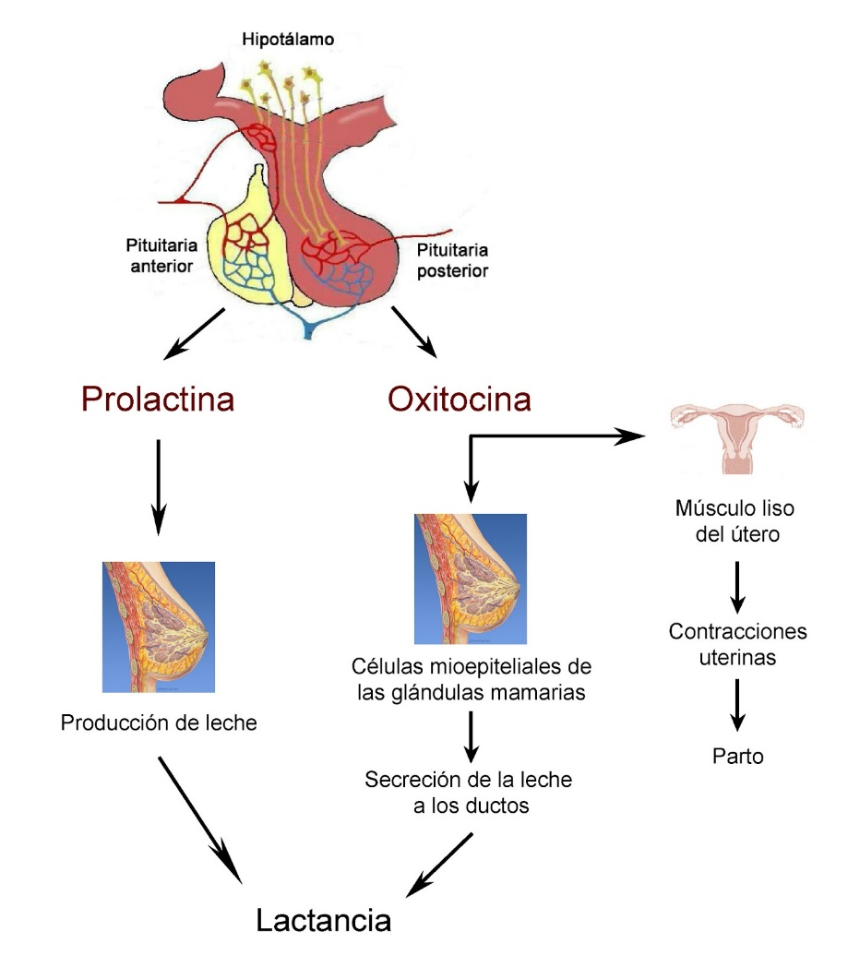
Fisiología de la secreción de leche (control endocrino)

Slide 12
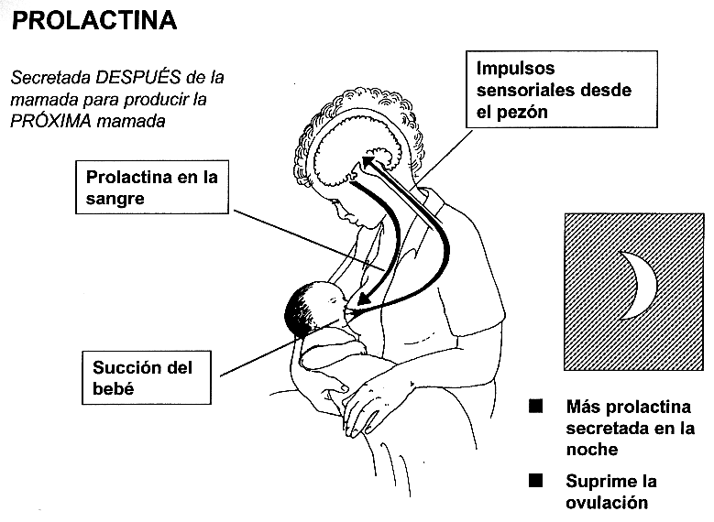

Slide 13
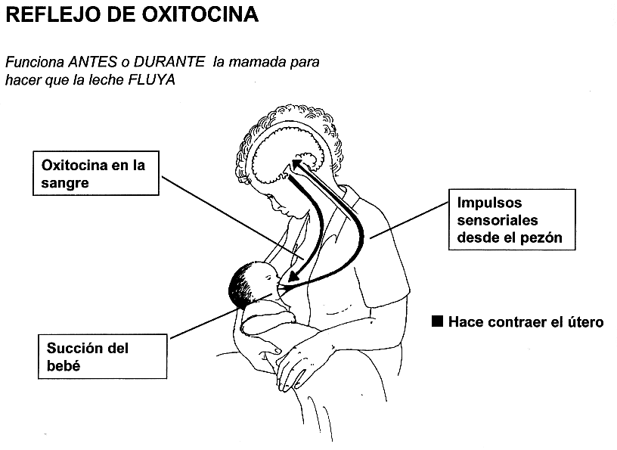

Slide 14
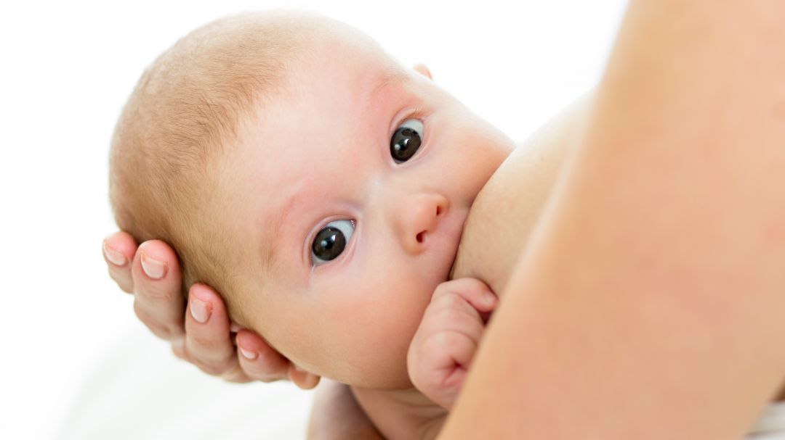
Control autocrino
Vaciamiento de la mama
“Feedback inhibitor of lactation" (FIL) o factor inhibitorio de la lactancia
Estímulos psicológicos

Slide 15
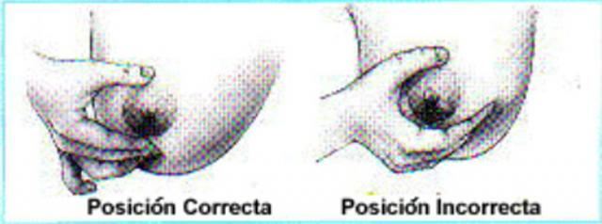

Slide 16
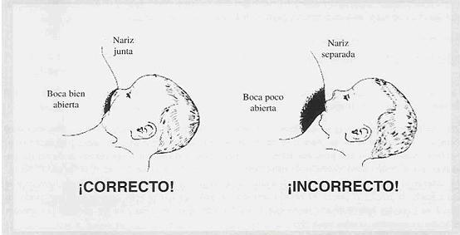

Slide 18
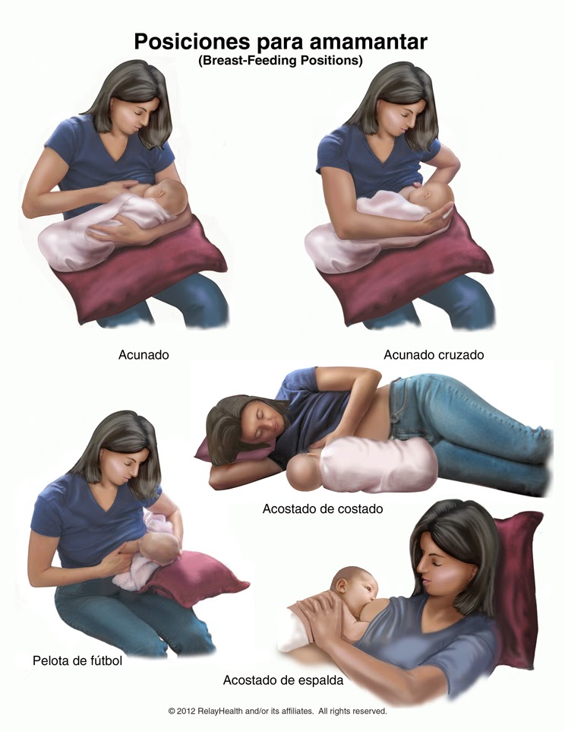
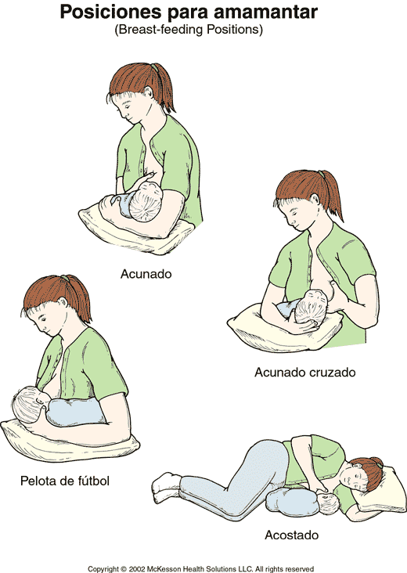

Slide 19
Ventajas de la lactancia para el niño:
Favorece relación afectiva profunda entre madre e hijo.
Beneficio psicológico para la madre, el padre, el niño y la familia.
Disminuye la incidencia de muerte súbita del lactante.
Sucede mayor desarrollo socioemocional y psicomotor del niño.
Permite mejor crecimiento.
Ayuda a la rápida recuperación de las enfermedades.
Disminuye frecuencia de caries dentales del bebé y la necesidad de ortodoncia.

Slide 20
Ventajas de la lactancia para el niño:
Impide desarrollo de gérmenes patógenos al nivel intestinal.
Permite que el aparato digestivo se desarrolle con rapidez.
Disminuye las posibilidades de cólicos del lactante y el riesgo de diarreas.
Minimiza el riesgo de cáncer infantil, diabetes, obesidad, HTA, frecuencia de enfermedades respiratorias y alérgicas.
Contiene lactoferrina que transporta el hierro y aumenta las defensas.
Previene la desnutrición.

Slide 21
Ventajas de la lactancia para el niño:
Está disponible al niño las 24 h del día.
Es más higiénica y estéril.
Tiene la temperatura adecuada, la composición ideal y completa para cada momento, además, contiene todos los elementos nutritivos.
Se produce en la cantidad justa y necesaria.
Disminuye la frecuencia de consultas médicas y de hospitalizaciones.
No deja residuos ni desperdicios.

Slide 22
Ventajas de la lactancia para la madre
Disminuye la incidencia de cáncer de mama y de ovarios en la madre.
Limita el sangrado puerperal y disminuye la posibilidad de anemia posparto.
Disminuye el riesgo de osteoporosis.
Reduce la depresión posparto.
Retarda el restablecimiento de la menstruación.

Slide 23
Reflejo de succión - deglución
La acción de la succión es una de las primeras y más complejas habilidades integradas sensorio-motoras del recién nacido.
El reflejo de deglución aparece primero alrededor de la semana 16 de gestación y el de succión comienza cerca de la semana 20, con mayor coordinación y efectividad hacia la semana 34.

Slide 24
Patrones de succión
Barracuda: RN que rápidamente toman y aprietan el pezón, succionando enérgicamente durante 10 a 20 minutos; no hay jugueteo. En ocasiones, pueden lastimar el pezón.
Excitado: RN que al tomar el seno, lo aprietan y sueltan alternativamente. Es necesario que la madre lo calme, antes de volverlo a colocar. Después de varios días; madre e hijo se adaptan.
Desinteresado: RN sin interés por tomar el pezón en las primeras horas de vida; hasta el segundo o tercer día es que comienza la succión, esperando a que la leche baje con facilidad. No debe forzarse a estos niños, ya que continuarán succionando por sí solos.

Slide 25
Patrones de succión
Gourmet: Estos toman el pezón saboreando unas gotas de leche; entonces, se chupan los labios antes de empezar a succionar.
Perezoso: Estos niños prefieren succionar unos minutos, descansando un poco entre succión y succión. No debe apresurárseles.
El estricto: Las sesiones de amamantamiento son estrictamente para amamantar, en 10 minutos pueden vaciar el seno. Por lo tanto la madre no deberá desesperarse, aprovechará para establecer un diálogo con su hijo durante este período.

Slide 26
Trastornos de la succión
Dependientes de la madre:
Anatomía del pecho de la madre: Tamaño y turgencia del pecho, Tipos de pezón, Estado de los pechos y del pezón
Vínculo afectivo: madre - hijo
Postura y posición con la que la madre amamanta

Slide 27
Trastornos de la succión
Dependientes del RN
Primarios:
Inmadurez del bebé.
Características anatómicas individuales que dificultan el agarre, como la retrognatia o la anquiloglosia, alteraciones de la lengua: frenillo corto, lengua retráctil, protrusión.
Alteraciones neurológicas transitorias o permanentes que dificultan la posición del bebé para mamar, llevándolo a adquirir posturas atípicas.

Slide 28
Trastornos de la succión
Secundarias: cuando se modifica el patrón original de succión-deglución debido a factores externos que han influido negativamente.
Dolor facial y/o malformaciones craneales por lo general producidas a causa de un parto instrumentado (ventosas, fórceps o espátulas).
El uso de anestésicos durante el parto, como la peridural.
El retraso en el inicio de la primera toma tras el parto.
La separación madre-bebé o poco contacto piel con piel.
Las prácticas hospitalarias iatrogénicas como el uso de chupetes y biberones en el período neonatal.
Trastornos del neonato: hipoxia, hipoglucemia, ictericia

Slide 29
Manejo de los trastornos de succión
Determinar la causa y tratamiento etiológico.
Corrección del agarre, la postura y la posición durante la toma
Ejercicios orofaciales para entrenar la succión
Tratamientos osteopáticos
Terapia craneo-sacral
Ejercicios de fisioterapia post frenotomía

Slide 30
Ejercicios orofaciales para entrenar la succión
Estimulación perioral:

Slide 31
Ejercicios orofaciales para entrenar la succión
Estimulación intraoral:
Sobre paladar, masajear suavemente siguiendo la configuración del paladar hacia un lado y hacia otro.
Masajear suavemente sobre lengua hacia un lado y hacia otro.
En línea media sobre lengua colocar el dedo índice y activar reflejo de succión con movimientos de extensión y retracción del dedo.
Con dedo índice masajear suavemente carrillos hacia fuera.

